Slide 1
VERS LE BAC 2021
Novembre 2019
Les épreuves communes de contrôle continu en voie générale et technologique

Slide 2
Bac2021 : Les épreuves communes de contrôle continu
Le nouveau baccalauréat comprend une part de contrôle continu pour valoriser un travail régulier tout au long de l’année de première et de l’année de terminale.

Slide 3
Composition de la note du bac - voie technologique

Slide 4
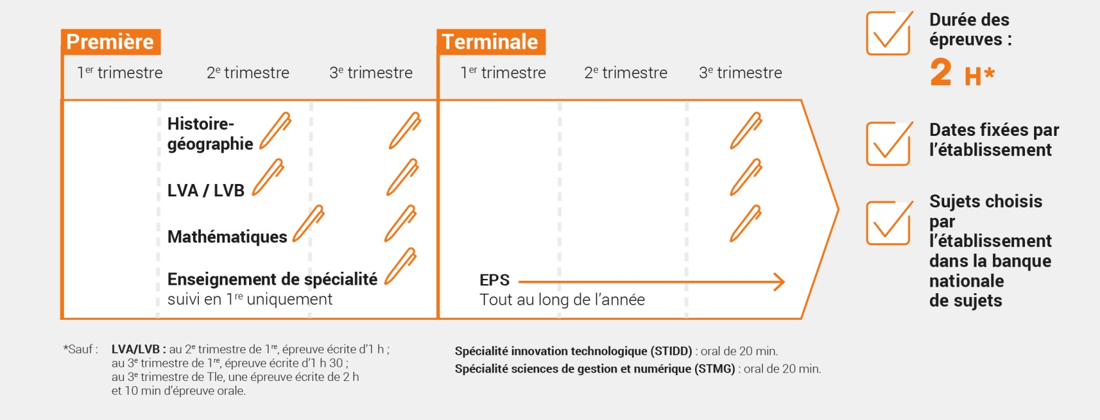
Calendrier des épreuves communes de contrôle continu – voie technologique

Slide 5
Calendrier des épreuves communes de contrôle continu – Lycée Paul Guérin
Dates des E3C
Commission d’harmonisation
1ère session
13 au 17 janvier 2020
10 Mars 2020
2ème session
11 au 15 mai 2020
9 Juin 2020

Slide 6
Les épreuves communes de contrôle continu
Les épreuves communes de contrôle continu portent sur :
les enseignements communs : mathématiques (voie technologique), histoire-géographie, LVA et B
Innovation Technologique
3 séries d’épreuves communes de contrôle continu sont prévues
2 en classe de 1re ;
1 en Terminale.
Chaque série d’épreuves porte sur la partie du programme qui a été précédemment étudiée.
Les épreuves de contrôle continu durent deux heures, sauf pour les langues vivantes A et B - L’EPS est évalué tout au long de l’année de Terminale.
La note pour chaque enseignement est la moyenne des notes obtenues aux épreuves. Tous les enseignements bénéficient du même coefficient (5).

Slide 7
Les épreuves communes de contrôle continu
Histoire-Géographie
Durée: 2h
1ère épreuve: Réponse à une question problématisée
2ème épreuve: Analyse de documents ou réalisation d’une production graphique
LVA et LVB
1ère épreuve: Compréhension de l’oral-Expression écrite
Durée: 1h
2ème épreuve: Compréhension de l’écrit- Expression écrite
Durée: 1h30
Mathématiques
1ère et 2ème épreuve- Durée: 2h (puis 1h30 avec calculatrice)
1ère partie: Test de maîtrise des automatisme- Durée: 20 min sans calculatrice
2ème partie: 3 exercices indépendants- Durée 1h30 avec calculatrice Mode examen
Innovation technologique
Durée: Epreuve orale de 20 minutes
Epreuve portant sur le projet pluritechnologique collaboratif de 36h de conception

Slide 8
Enseignement de spécialité suivi uniquement en première
Voie technologique
Les enseignements de spécialité faisant l’objet d’une épreuve commune de contrôle continu sont les suivants:
STI2D: Innovation technologique

Slide 9
Organisation des épreuves communes de contrôle continu
En décembre, l’élève de 1re valide son inscription au baccalauréat selon des modalités précisées par le chef d’établissement.
Pour chaque épreuve de contrôle continu, l’élève reçoit une convocation au moins 8 jours avant la date de l’épreuve
En cas d’absence pour raison de force majeure, une épreuve de remplacement sera organisée par l’établissement.
Par contre, en cas d’absence sans justificatif ou hors cause de force majeure, une note de zéro sera attribuée pour l’épreuve.
Les élèves passent les épreuves communes de contrôle continu dans leur lycée

Slide 10
DES SUJETS ISSUS D’uNe banque nationale de sujets
Les sujets sont choisis dans une banque nationale de sujets par le chef d’établissement sur proposition des professeurs
La banque nationale des sujets garantit l’égalité de traitement des candidats.
Elle rassemble des sujets de niveau équivalent sur les différentes parties des programmes.
Les sujets tiennent compte des progressions pédagogiques des programmes d’enseignement de 1re et de Tle.
Ces sujets ont été élaborés par des inspecteurs et des professeurs

Slide 11
Organisation des épreuves communes de contrôle continu
Les copies sont ensuite numérisées et anonymisées
Les copies seront corrigées par d’autres professeurs au sein de l’établissement ou au sein d’un autre établissement de l’académie suivant un barème de correction. Aucun professeur ne corrigera les copies de ses élèves
Une commission d’harmonisation des notes se tiendra dans chaque académie à l’issue de chaque série d’épreuves de contrôle continu pour préserver le respect du principe d’égalité entre les candidats, quels que soient leur établissement, leur correcteur ou leur sujet

Slide 12
Des copies numérisées et anonymisées
Fac similé des copies qui seront utilisées pour les épreuves communes de contrôle continu.
Après l’épreuve, la copie de l’élève est anonymisée et corrigée par un professeur autre que son professeur habituel.

Slide 13
Après les épreuves : consulter ses copies
Après chaque série d’épreuves communes de contrôle continu, l’élève peut consulter ses notes et ses copies annotées sur une plateforme dédiée.
L’élève a connaissance de ses notes au fur et à mesure : elles lui permettent de prendre conscience de ses points forts et peuvent l’ aider dans sa progression.
Les annotations des correcteurs lui permettent de comprendre, pour chaque exercice, ce qui a été réussi et ce qui doit encore être travaillé.
Les professeurs accompagnent les élèves pour progresser d’une épreuve à l’autre.

Slide 14
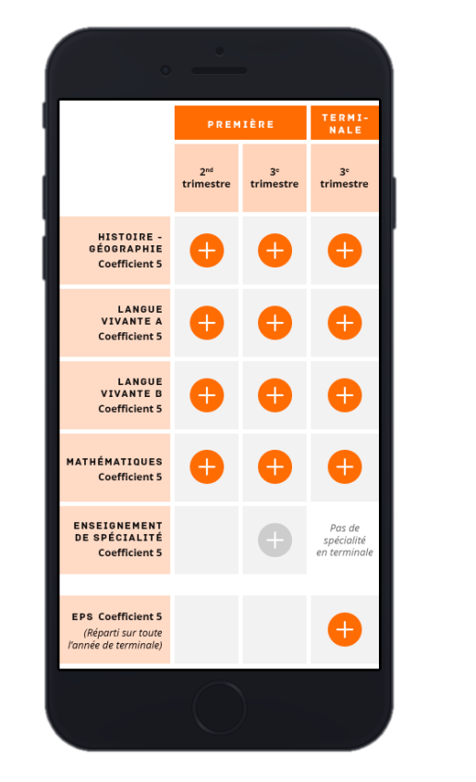
Réussir son contrôle continu
Plus d’informations sur le site Quand je passe le Bac pour bien se préparer aux épreuves du contrôle continu et comprendre ce qui est attendu lors de l’épreuve.

Slide 15
LIVRET Scolaire et contrôle continu
Le contrôle continu combine deux modalités d’évaluation :
les notes des livrets scolaires à hauteur de 10% de la note finale
et les épreuves communes de contrôle continu à hauteur de 30 %
Les notes des livrets scolaires portent sur l’ensemble des matières étudiées en 1re et en Tle, y compris les enseignements optionnels.

Slide 16
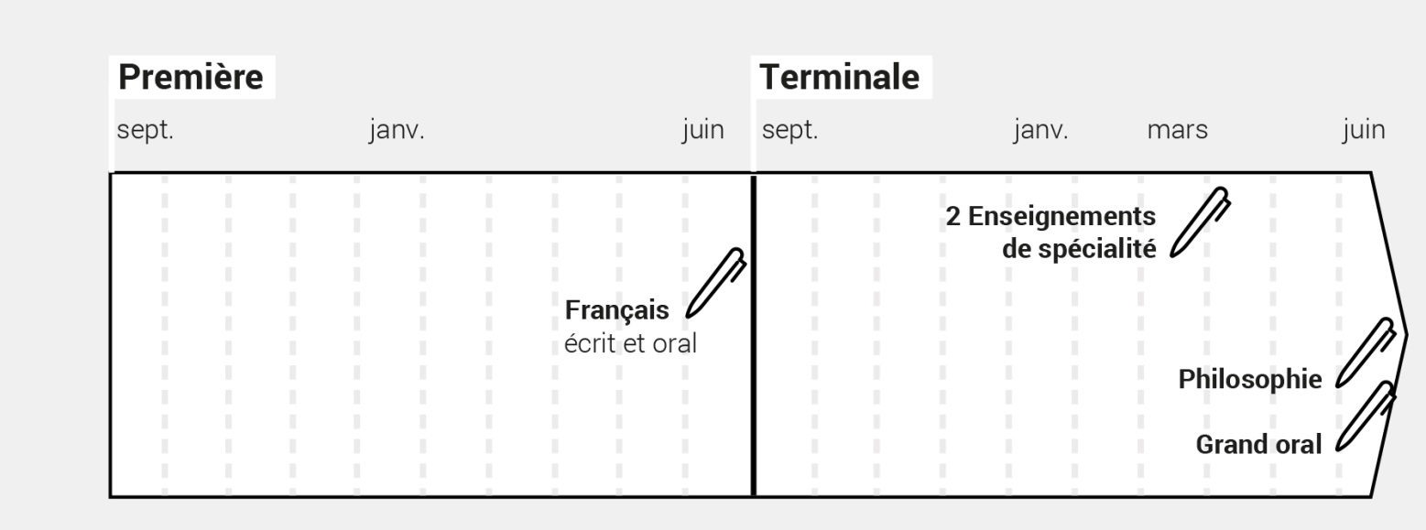
CALENDRIER DES ÉPREUVES TERMINALES

